Slide 1



PRÉVISION DE PRIX DE VENTE IMMOBILIERS
ANALYSE PAR AGENCE

Slide 2
Étapes de la création de base de données:
Analyse des besoins (CR réunion)
Nettoyage des données (Power Query)
Mise à jour du dictionnaire de données
Modification du schéma relationnel
La base de données dans la SGBD
Résultat des besoins (12 requêtes)

Slide 3
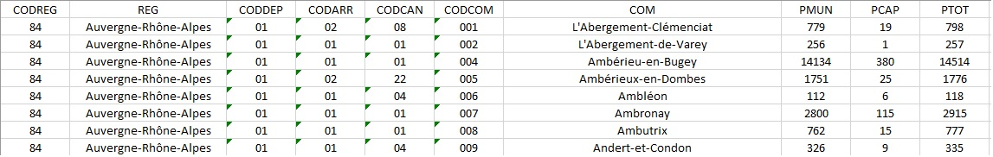
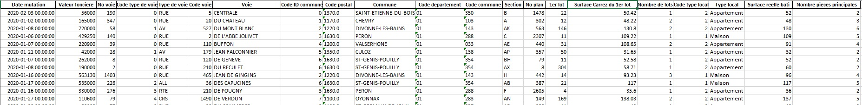
Données brutes :
Données Communes (données de data.gouv)
Valeurs Foncières (données extraites du site open data)
Données Géographiques (données de l’INSEE)

Slide 4
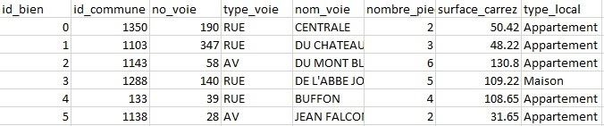
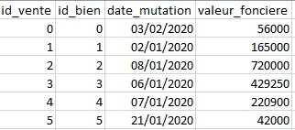
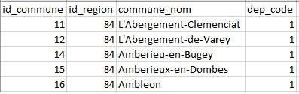
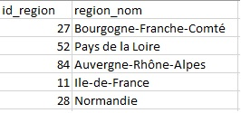
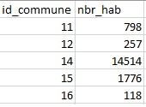
Nettoyage des données :
Données Biens
Données ventes
Données Communes
Données Régions
Données Population

Slide 5
Les 4 éléments à analyser :
Le dictionnaire de données
Le schéma relationnel
La base de données
Les 12 requêtes

Slide 6
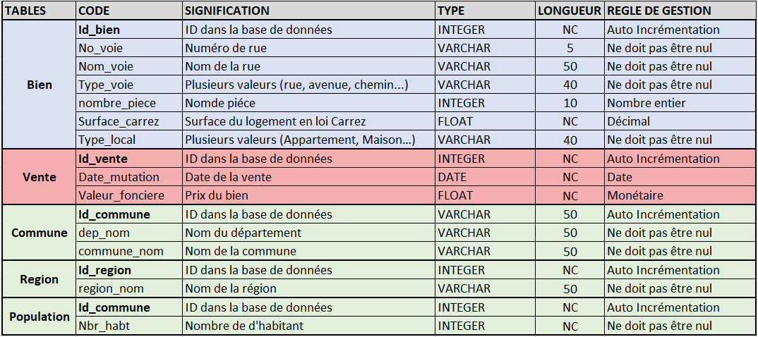
Dictionnaire de données

Slide 7
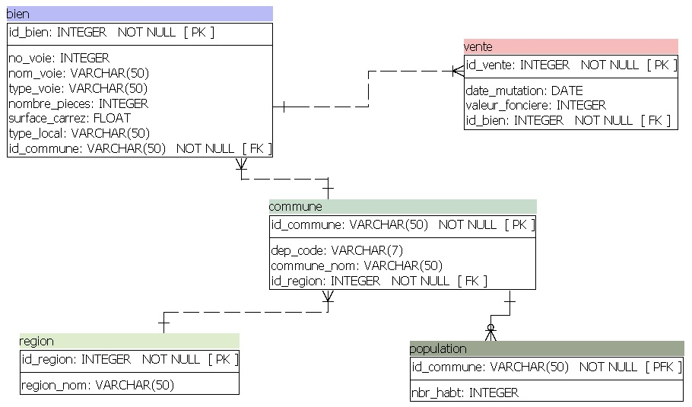
Schéma relationnel

Slide 8
Démonstration dans la SGBD : - La base de donnée - Les requêtes

